Slide 1
GENERACIÓN DE COMPUTADORAS
Segunda generación (1959 - 1964)

Slide 2
El invento del transistor hizo posible una nueva generación de computadoras, más rápidas, más pequeñas, y con menores necesidades de ventilación.
El costo seguía siendo una porción significativa del presupuesto de una Compañía.
Las computadoras de la segunda generación también utilizaban redes de núcleos magnéticos en lugar de tambores giratorios para el almacenamiento primario.
Notes:
Contenían pequeños anillos de material magnético, enlazados entre sí, en los cuales podían almacenarse datos e instrucciones.

Slide 3
Las computadoras de la Segunda Generación eran sustancialmente más pequeñas y rápidas que las de bulbos
Se usaban en los sistemas para reservación en líneas aéreas, control de tráfico aéreo y simulaciones de uso general.
Las empresas comenzaron a aplicar las computadoras en las tareas de almacenamiento de registros, como manejo de inventarios, nómina y contabilidad.

Slide 4
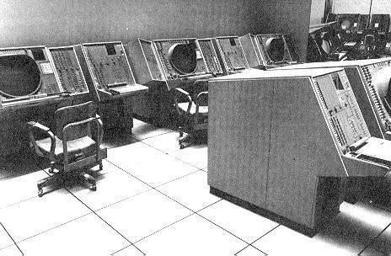
La marina de E.U. utilizó las computadoras de la Segunda Generación para crear el primer simulador de vuelo. (Whirlwind I).

Slide 5
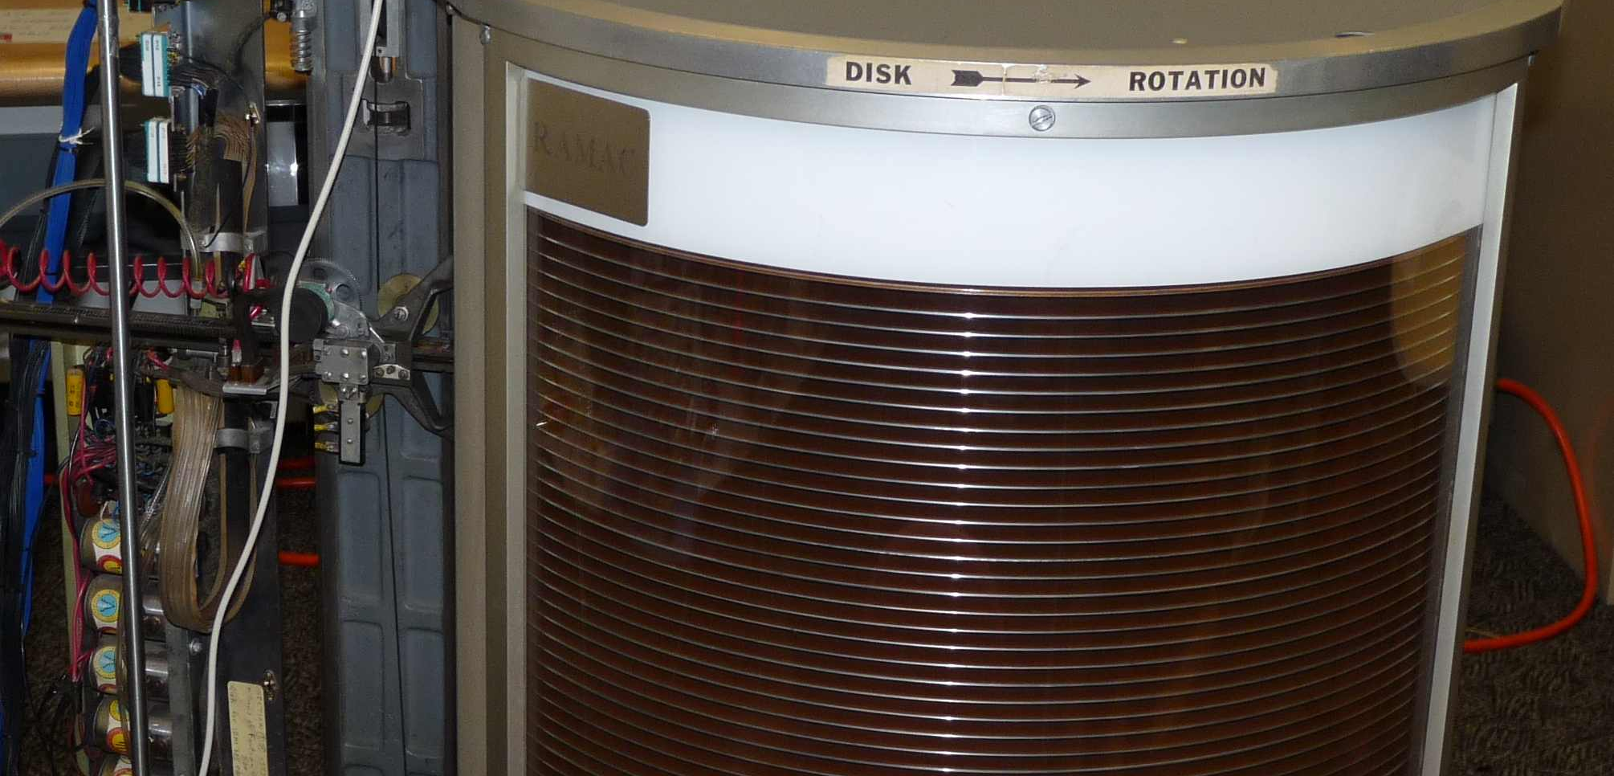
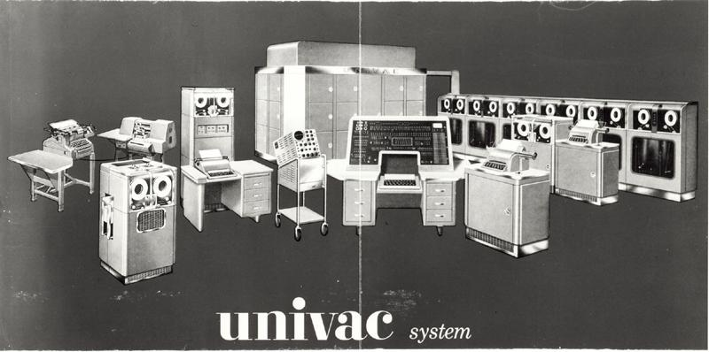
En 1956, IBM introduce el primer disco duro llamado RAMAC 305
En el mismo año, se diseña la primera computadora comercial UNIVAC puramente basada en transistores.

Slide 6
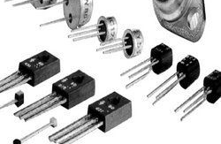
El transistor es un dispositivo electrónico semiconductor que cumple funciones de amplificador o rectificador.

Slide 7
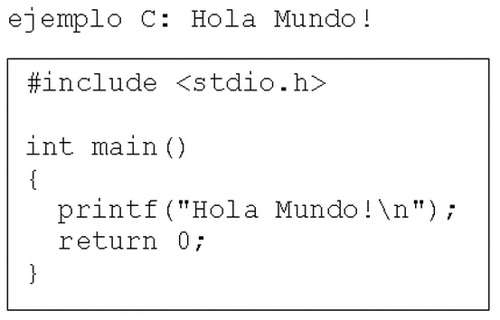
Lenguajes de Alto nivel
Un lenguaje de alto nivel permite escribir las instrucciones de un programa utilizando expresiones sintácticas.
Utiliza palabras de muy fácil comprensión para el programador.

Slide 8
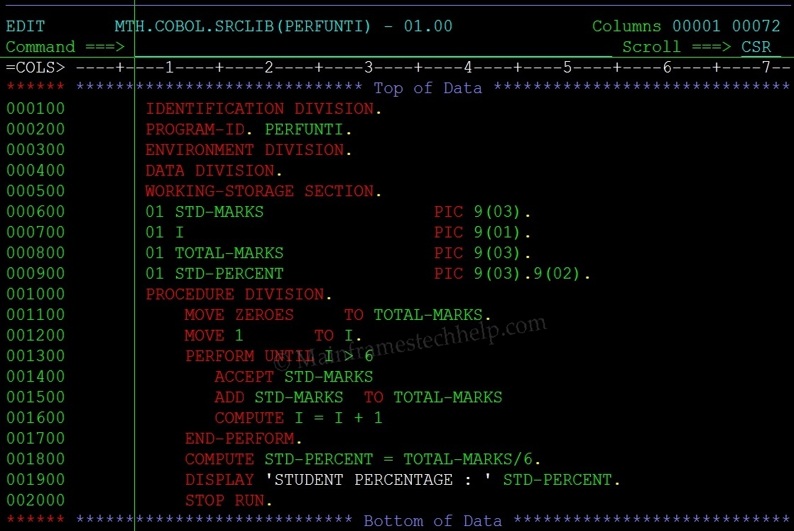
Los programas de computadoras también mejoraron, el COBOL desarrollado durante la 1era generación estaba ya disponible comercialmente.

Slide 9
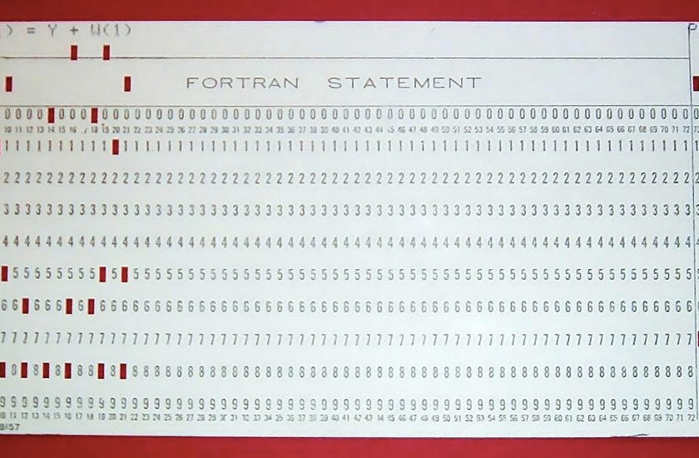
FORTRAN es un lenguaje de programación de alto nivel de propósito general y​ procedimental , que está especialmente adaptado al cálculo numérico y a la computación científica.

Slide 10
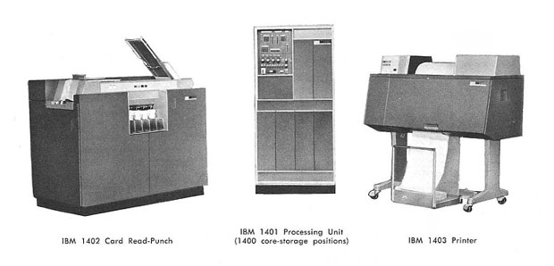
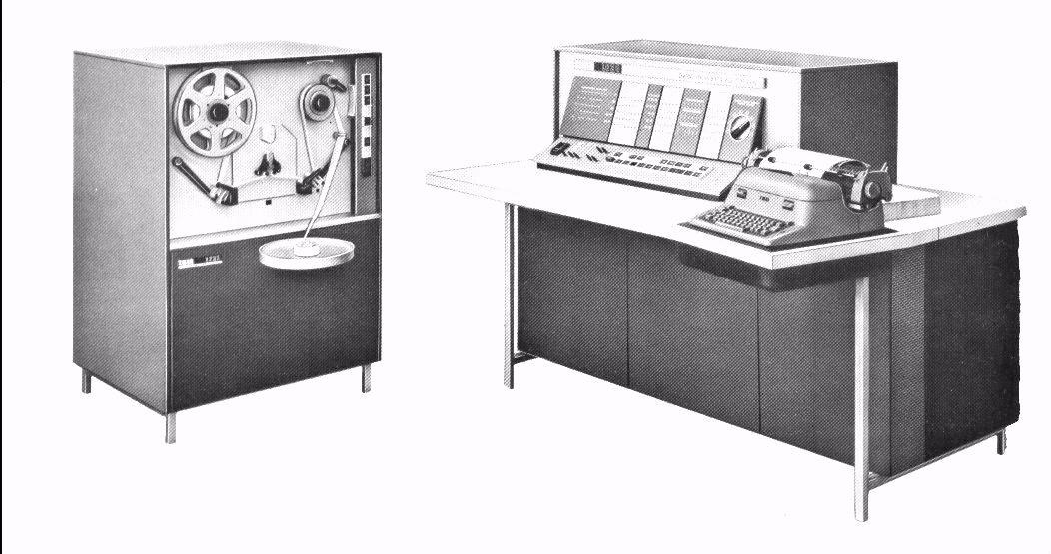
En 1959, IBM lanzó la mainframe IBM 1401 basada en transistores que utilizaba tarjetas perforadas.
En 1960, IBM lanza la mainframe IBM 1620 también basada en transistores con solo una cinta de papel perforado.

Slide 11
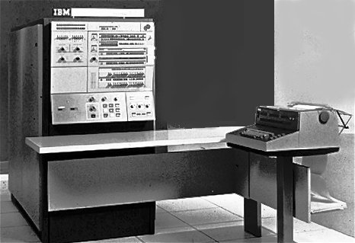
El S/360 fue un sistema de computación de la familia mainframe que IBM anunció el 7 de abril de 1964.
Podía realizar tanto análisis numéricos como administración o procesamiento de archivos.

Slide 12
Ventajas
Menor Tamaño
Más Rápidas
Menor necesidad de ventilación
Más precisas en cálculos

Slide 13
Desventajas
Difícil producción comercial
Muy costosas
Frecuente mantenimiento
Propósitos particulares

